Slide 1
Capítulo 6
Contaminación en estuarios
Tabla de Contenido
  Introducción
  Colectar Muestras
  Método clásico del prisma de marea para determinar el tiempo de limpieza o renovación
  Método de Ketchum para determinar el tiempo de renovación ( limpieza) del prisma de marea
  Método avanzado
  Ejercicios

Slide 2
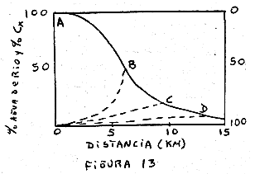
Contaminación
El estuario es de tipo B, 2
T_{c} (tasa de desecho del contaminante) es una tasa constante con el tiempo.
C _{o} es la concentración promedio del contaminante en la sección transversal del desecho
C _{x} es la concentración promedio del contaminante en la sección transversal a una distancia x, del desecho.
El contaminante puede ser conservativo o no conservativo.
C (t) = C _{o} e ^{– k t}.
Los contaminantes conservativos siguen la forma de la curva de salinidad (Fig. 13). Si el punto de desecho cambia de A a B o de C a D, la concentración hacia el mar de este punto no cambiará, solamente hacia la cabecera.

Slide 3
Contaminación (cont...)
Contaminantes no conservativos incluyen a nutrientes, venenos, bacterias, etc.
Bacterias coliformes, K = 0.75-1.5 por días.
Si cambia la posición del desecho hacia la desembocadura (de puntos A a B a C, fig. 14), la concentración aumenta hacia la desembocadura y disminuye hacia la cabecera.

Slide 4
Colección de muestras
Estuario de tipo A (conservativas):
1 muestra superficial en cada estación y una de la cuña salina.
Para no conservativas, muestras de cada capa en c/u de las estaciones.
Estuarios del tipo B:
2 muestras de cada estación para sustancias conservativas (capa superior e inferior).
Para sustancias no conservativas, 5 o más muestras de cada estación.

Slide 5
Tiempo de renovación (método del Prisma de Marea)

Slide 6
Tiempo de renovación (met. del Prisma de Marea) (cont...)

Slide 7
Tiempo de renovación (met. del Prisma de Marea) (cont...)

